Slide 1
기초 지식
유재명

Slide 2
퀴즈 & 슬라이드
퀴즈 | j.mp/km-txt-quiz
슬라이드 | j.mp/km-txt-slide

Slide 3
오늘 강의에서 다룰 내용
언어학
자연어 처리
인코딩

Slide 4
언어학
인간의 언어를 다루는 학문
분야
음성학
음운론
형태론
통사론
의미론
화용론

Slide 5
기본 용어
형태소: 의미가 있는 가장 작은 단위
단어: 자립성이 있는 가장 작은 단위
말뭉치(corpus): 대량의 언어 자료

Slide 6
전산언어학과 자연어 처리
전산언어학 Computational Linguistics
자연어 처리 Natural Language Processing

Slide 7
NLP의 두 분야
NL Understanding
NG Generation

Slide 8
활용
Machine Translation
Information Extraction
Information Retrieval
Text Summarization

Slide 9
NLP의 초기 단계
Tagging
Part-of-speech Tagging
Named Entity Recognition
Parsing

Slide 10
형태소 분석에서 모호성
“나는”
나/대명사 + 는/조사
날다/동사 + 는/어미
나다/동사 + 는/어미

Slide 11
동음이의어
은행(bank) vs. 은행(ginkgo)
학원을 끊었다

Slide 12
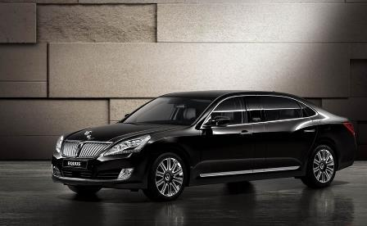
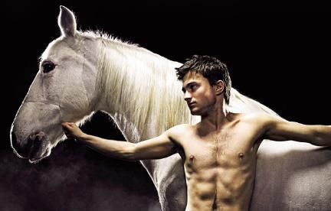
에쿠스

Slide 13
NER에서 모호성
국민대 홍길동 교수는 국민대 주최로 국민대에서 열린 행사에서…
소속
기관
장소

Slide 14
Parsing에서 모호성
Time flies like an arrow.
시간은 화살처럼 흐른다.

Slide 15
Parsing에서 모호성
Time flies like an arrow.
시간은 화살처럼 흐른다.
화살에 하는 방법으로 파리의 속도를 재라
화살이 하는 방법처럼 파리의 속도를 재라
화살을 좋아하는 파리의 속도를 재라
시간 파리는 화살을 좋아한다

Slide 16
Parsing에서 모호성
Time flies like an arrow.
Fruit flies like an banana.

Slide 17
기타 등등
오타
맞춤법
띄어쓰기

Slide 18
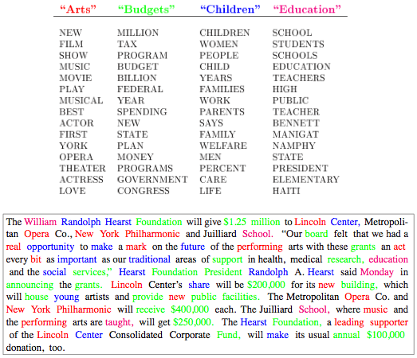
데이터 분석의 입장에서…

Slide 19
글을 컴퓨터에서 처리하는 방식
문자(character): 하나의 글자
컴퓨터에서 모든 문자는 수(number)로 표현
문자열(string): 여러 개의 글자들

Slide 20
인코딩
컴퓨터에서 문자를 수로 표현하는 방법
꼭 알아둬야할 인코딩들
ASCII
EUC-KR
CP949
UTF8

Slide 21
16진수
Hexadecimal (흔히 hex)
0~F까지 16개의 수로 한 자리를 나타냄
프로그래밍에서는 0x 를 앞에 붙여 표시
0xA4
2진수 4자리 = 16진수 1자리
A | B | C | D | E | F
10 | 11 | 12 | 13 | 14 | 15

Slide 22
Bit와 Byte
Bit: 2진수 1자리 (0 or 1)
Byte = 8bit
0x00 ~ 0xFF
0000 0000 ~ 1111 1111

Slide 23
ASCII
American Standard Code for Information Interchange
미국 정보 교환 표준 부호
7bit 코드: 0x00 ~ 0x7F까지 128개
000 0000₍₂₎ ~ 111 1111₍₂₎
알파벳, 문장부호 등을 포함
첫 1bit는 parity bit (1의 개수가 홀수면 1)
에러 검출 목적

Slide 24
ISO 8859
8bit: 0x00 ~ 0xFF까지 256개
ASCII에서 쓸 수 없는 문자들까지 포함
언어권에 따라 여러 가지 변형
서유럽용 ISO 8859-1을 가장 많이 씀(Latin-1)
공백이 2종류
0x20 Space
0xA0 NBSP

Slide 25
한글 인코딩
현대 한글: 11,172글자
초성(19개) X 중성(21) X 종성(28)
14bit (0~16,384) 필요
한자도 있음
조합형:
16bit 한글
한글표시 1bit + 초성 5bit + 중성 5 bit + 종성 5bit
장점: 모든 현대 한글을 표현
단점: 처리가 복잡

Slide 26
완성형 EUC-KR
EUC-KR
KS X 1001
행망용, KS C 5601
ISO 8859에서 A1~FE 까지 94 글자 범위 이용
영어는 1 byte, 한글은 2 byte로 표현
94 x 94 = 8,836 글자 표현 가능
현대 한글 2,350자만 사용(쓩, 쌰 등 제외)
0x5C Backslash를 원화 표시로 대체

Slide 27
확장완성형 CP949
현대 한글 11,172자 모두 표현
MS에서 개발, 윈도 95부터 기본 인코딩
ASCII(0x00-0x7F)와 완성형(0xA1-0xFE) 사이의 남는 영역 사용
비표준: CP 949, MS 949
EUC-KR로 잘못 표기되는 경우가 흔함
국내에서 널리 사용

Slide 28
인코딩 중간 정리
ASCII
EUC-KR
CP949

Slide 29
유니코드
UNICODE
모든 문자를 포함하는 국제표준
21bit 2,097,152 글자
U+를 앞에 붙임 U+00A0 == 0x00A0
기존 표준과 호환
U+AC00 ~ U+D7AF에 한글 11,172글자 할당
대부분 OS, 프로그래밍 언어 내부에 사용

Slide 30
UTF-8
유니코드 인코딩 방식 중 하나
1~4 byte: 영어는 1 byte, 한글은 3 byte
ASCII와 호환
m: U+006D → 0x6D
쓩: U+C4E9 → 0xEC 0x93 0xA9
대부분 웹 사이트에서 사용 (국내는 아님)

Slide 31
인코딩 정리
UTF-8
ASCII
EUC-KR
CP949

Slide 32
강의 계획
날짜 | 내용 | 날짜 | 내용
3/5 | 강의 소개 | 4/30 | Term Document Matrix
3/12 | 기초 지식 | 5/7 | Latent Semantic Analysis
3/19 | Python 기초 | 5/14 | (석가탄신일)
3/26 | Web Scraping 1 | 5/21 | Latent Dirchlet Allocation
4/2 | (전공MT) | 5/28 | Sentiment Analysis
4/9 | Web Scraping 2 | 6/4 | Regularization, ElasticNet
4/16 | Morphological Analysis | 6/11 | (buffer)
4/23 | Regular Expression | 6/18 | 기말 프로젝트 발표

Slide 33
평가 방식
출석 20% = 참여일수/수업일수
퀴즈 30% = 매주 시행
기말 프로젝트 50%

Slide 34
텍스트 데이터 분석의 과정
Web Scraping
Content Extraction
Tokenization
Sequential
Data Analysis
Term-Document
Matrix
Regression
Classification
Clustering
Dimensionality
Reduction

